Slide 1


高等教育质量监测国家数据平台
--数据采集流程介绍及工作要点
教育部评估中心
2017年9月

Slide 2
CONTENTS
1
2
数据采集
工作流程
数据采集
工作要点

Slide 3
数据采集
工作流程

Slide 4
数据采集 —— 目标
温故
熟悉用户管理体系架构
熟悉采集整体工作流程
知新
了解数据采集新变化
掌握采集系统新功能
为师
培训本校数据采集用户
高效完成数据采集工作

Slide 5
数据采集 —— 谁受益？
数据
隐私
采用
结合
质量
提高
发现问题、解决问题，提高教学质量
你的数据还是你的，别人的数据是？
完成采集不是结束，只是刚刚开始

Slide 6
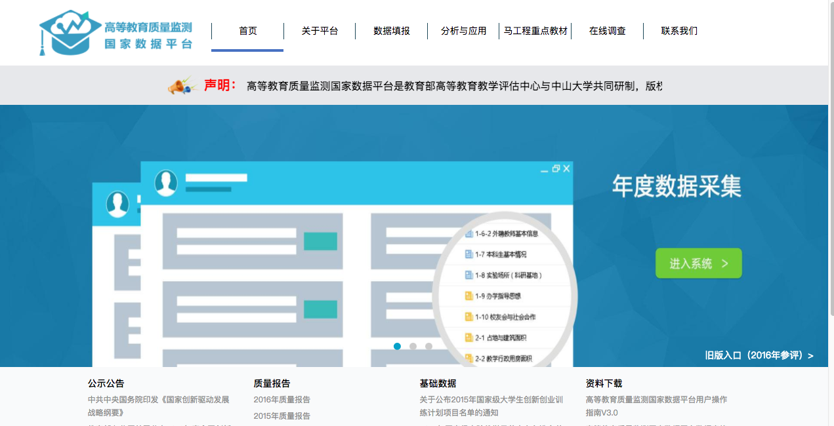
统一门户 （http://udb.heec.edu.cn）

Slide 7




数据采集 —— 用户体系
两级管理
不限数量的校级用户
评估中心
管理员
采集任务管理
校级
审核用户
依据校级管理用户分配表格进行数据审核
校级
填报用户
依据校级管理用户分配表格进行数据填报
校级
管理员
创建并分配校内账户
学校填报数据最终审核及提交
管理校级管理员
Notes:
审核评估与以往不同✔✔✔的最显著的创新之一就是数据先行，数据平台一手托两家，既支撑自评报告，又提供数据分析报告

Slide 8
数据采集 —— 整体流程
评估
中心
管理
员
校级
管理
员
校级
填报
用户
校级
审核
用户

Slide 9
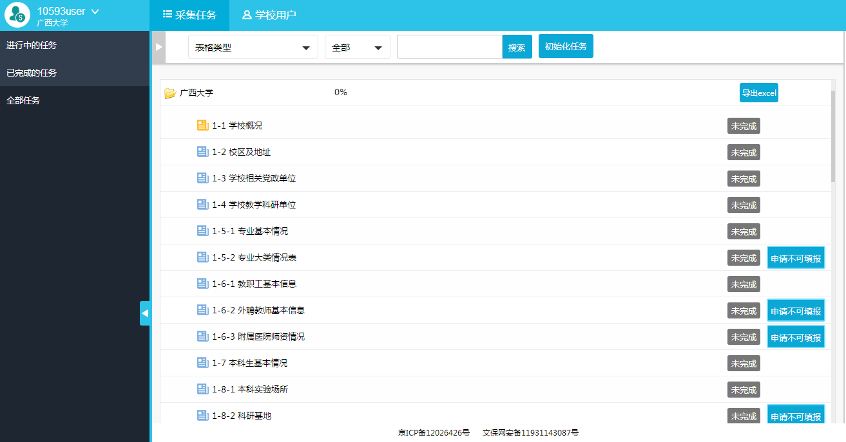
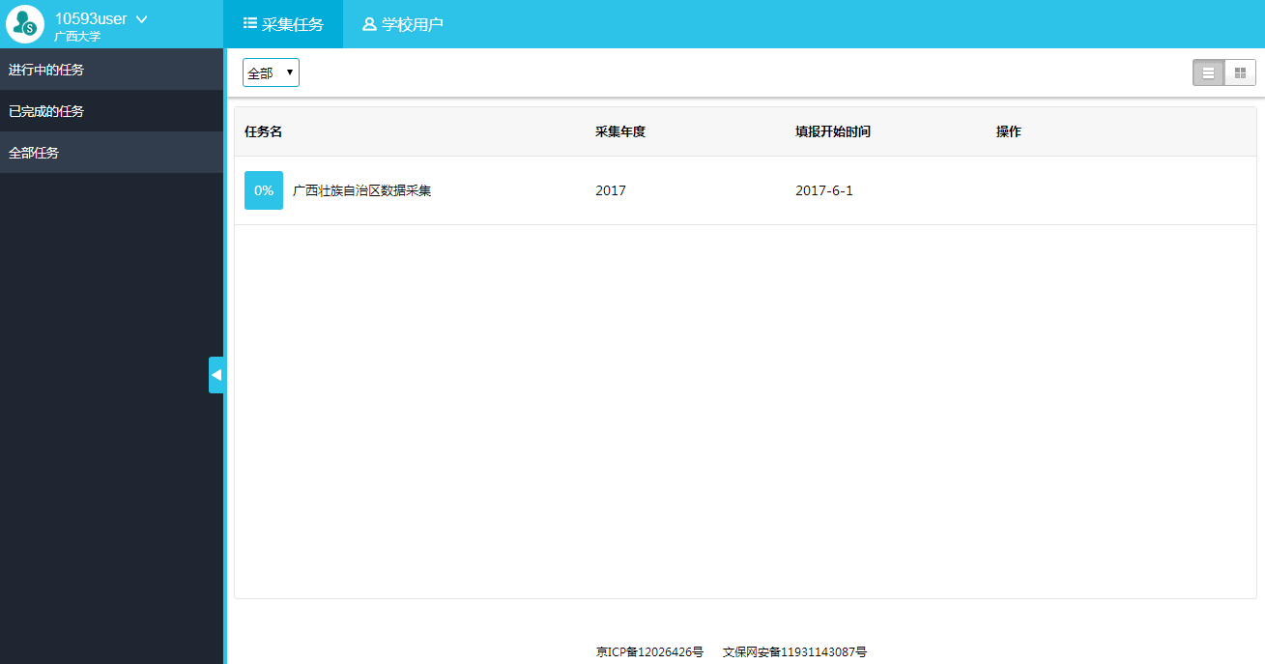
数据采集 ——起点界面
XX大学
往年完成的任务
工作起点：新采集任务

Slide 10
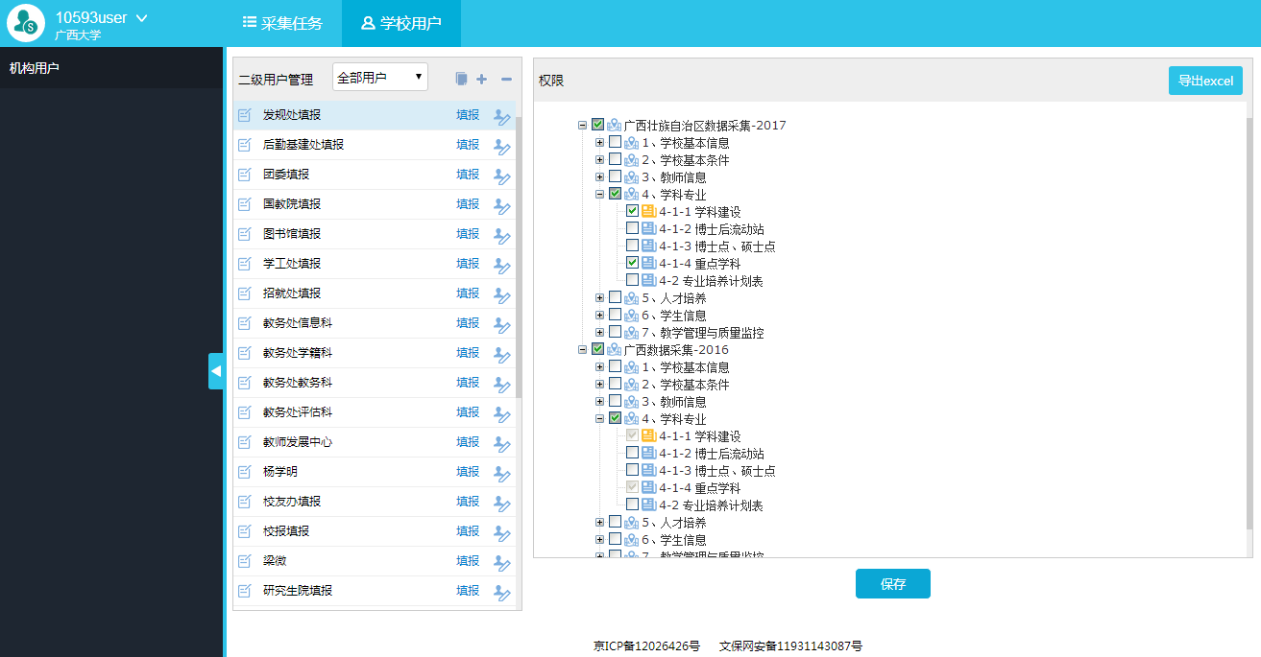
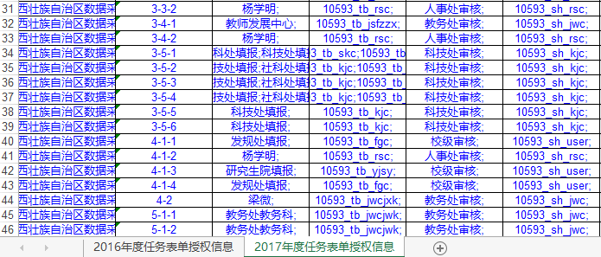
数据采集 ——复制/授予用户权限
复制上一年的用户权限
保留了上一年的用户列表

Slide 11
数据采集 ——复制/授予用户权限(二次复制)
当前没有用户进行填报操作时，可以初始化继承上年度权限
前后两年授权比较

Slide 12
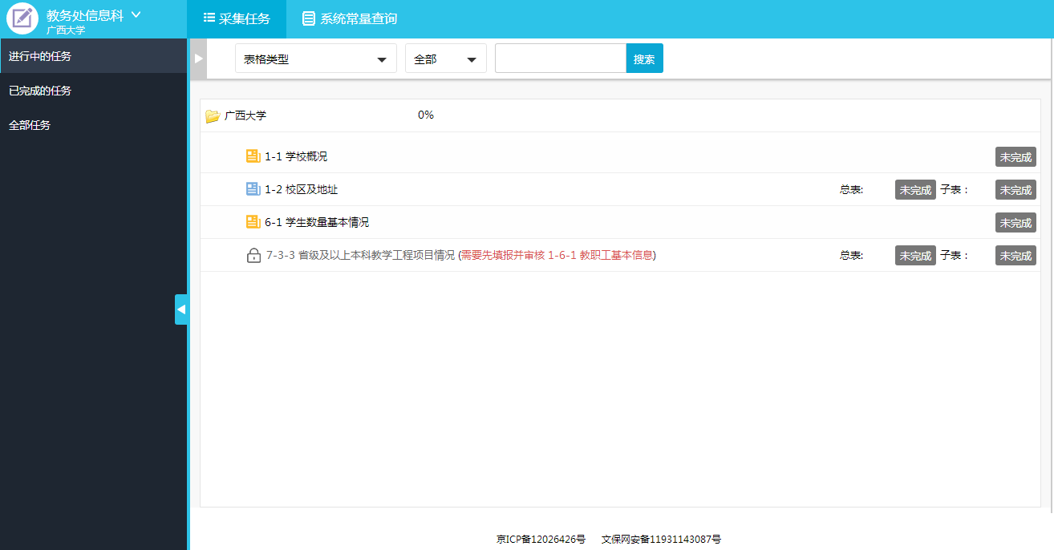
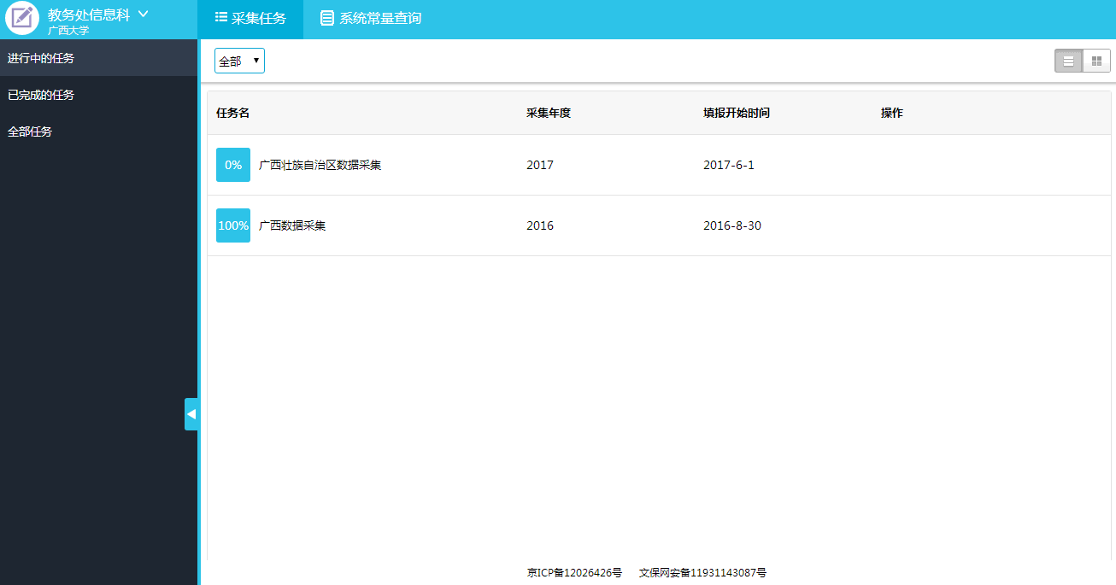

数据采集——复制/填报数据
XX大学
固定表单
浮动表单
系统内置数据采集顺序，保证数据逻辑完整性

Slide 13

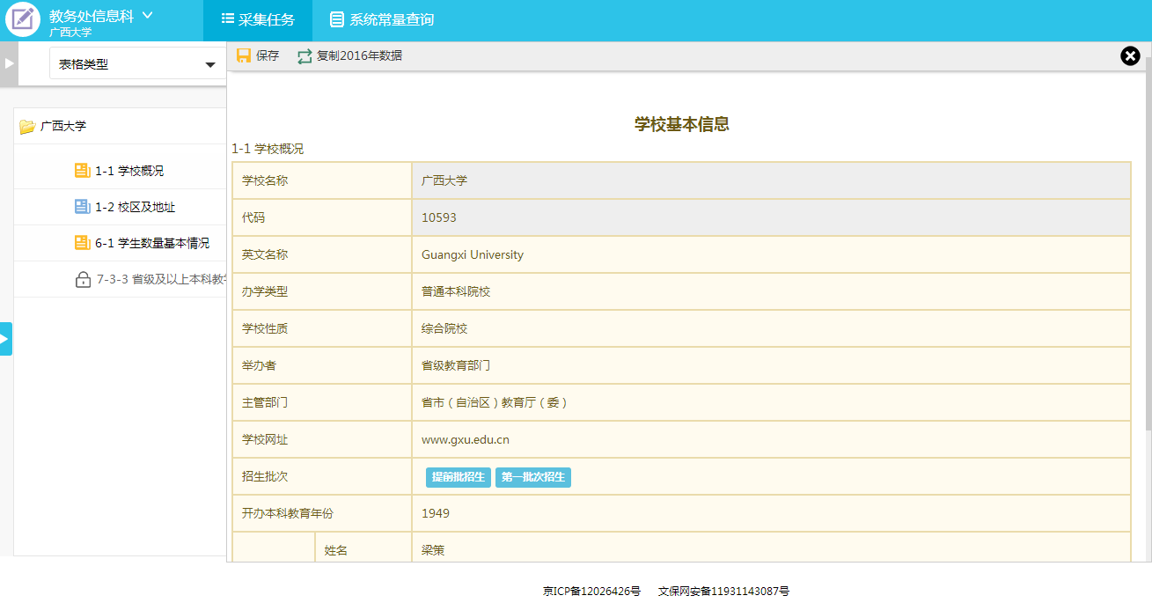
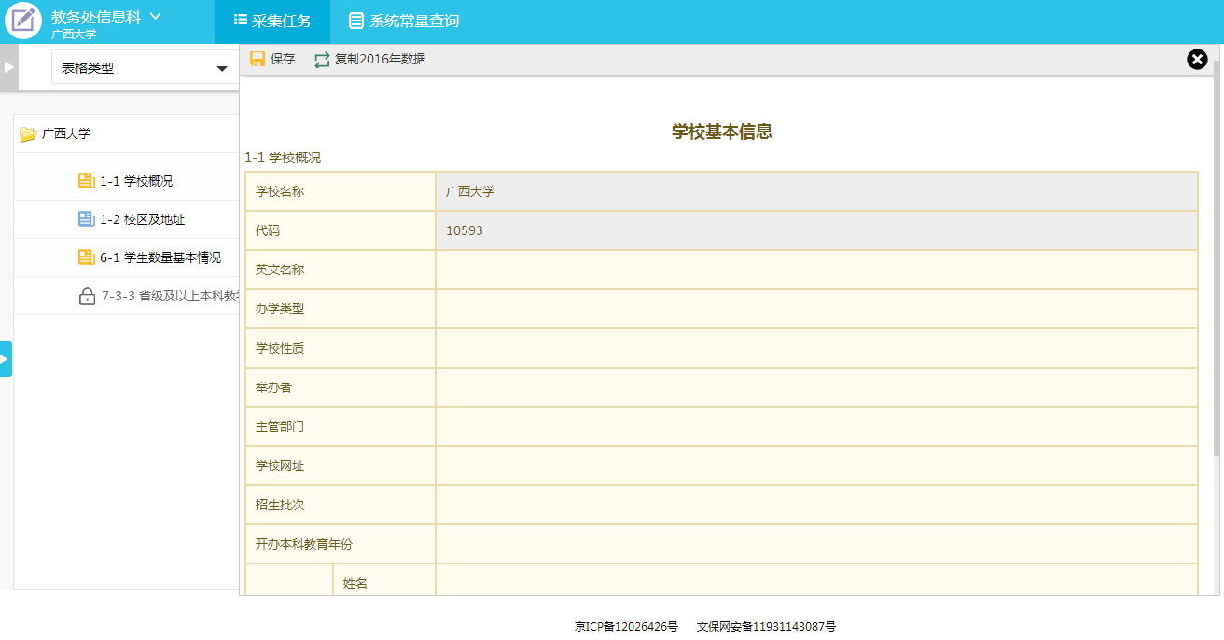
数据采集 ——复制/填报数据
Xxx大学
Xxx大学
99999
99999
xxxx
2000

Slide 14

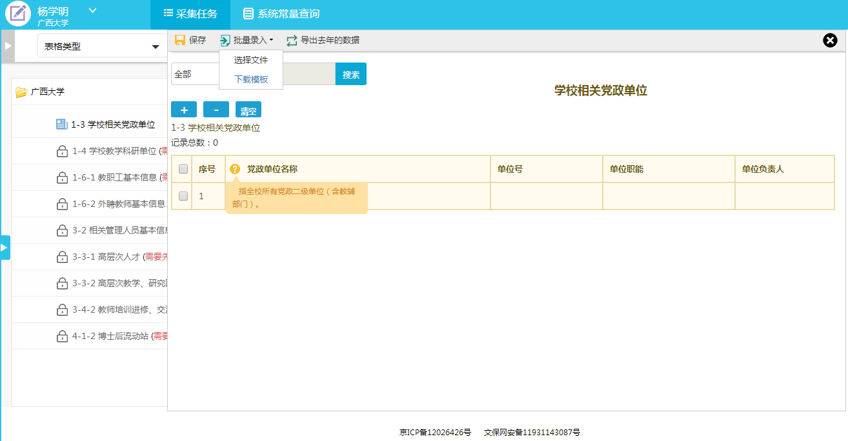
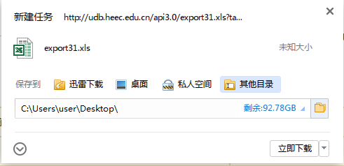
数据采集——复制/填报数据
选择excel
导入
增加删减记录
下载最新
导入模版
清空所有记录

Slide 15
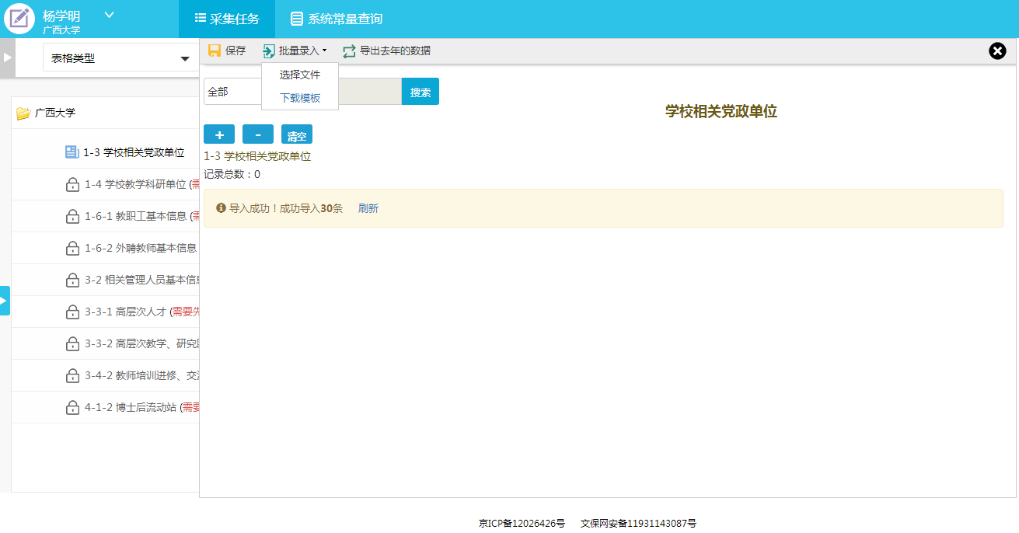
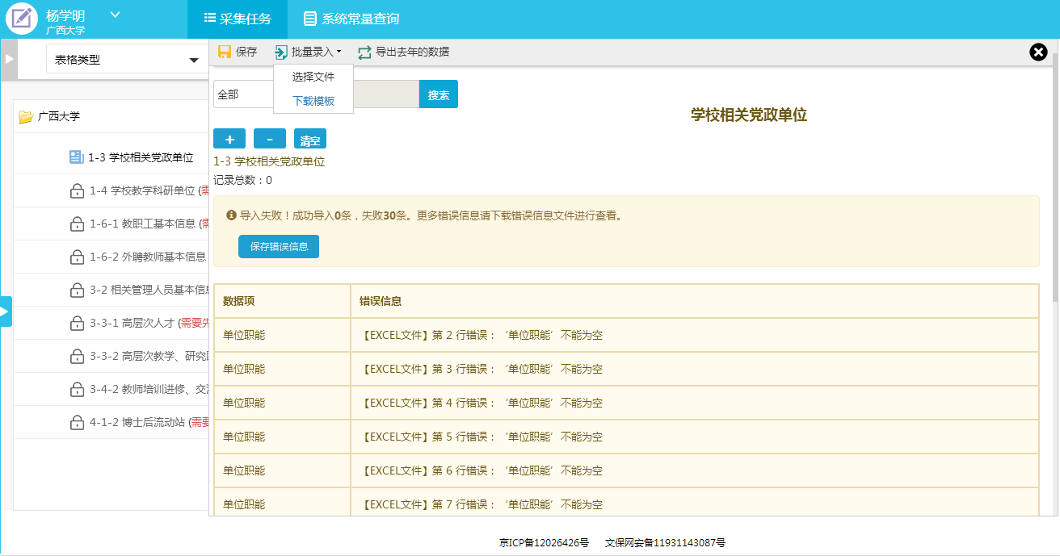
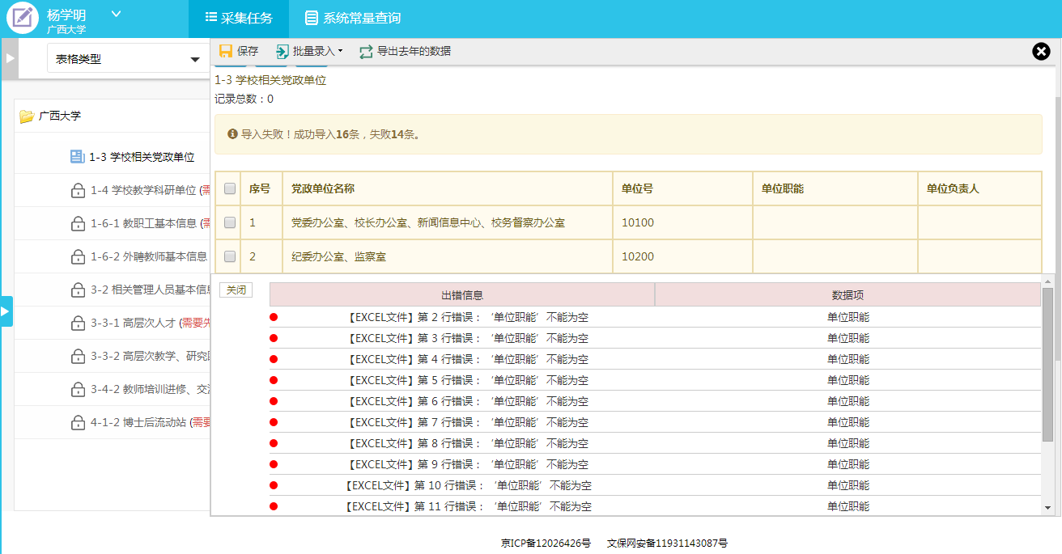
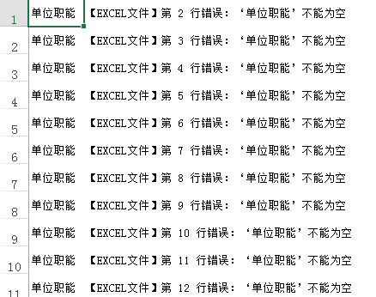
数据采集 ——复制/填报数据

Slide 16
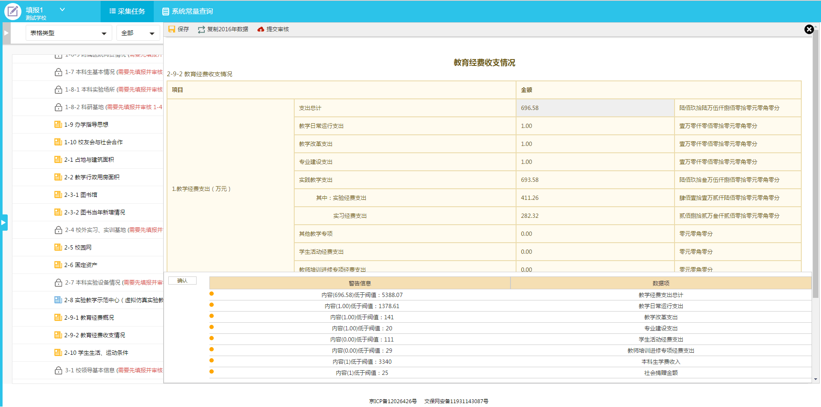
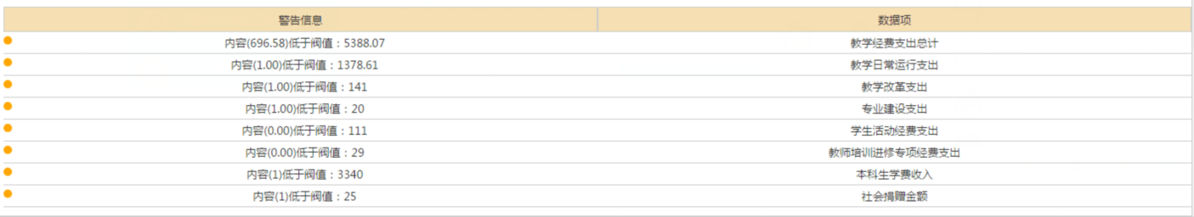
数据采集 ——复制/填报数据
大数据审核

Slide 17

数据采集 ——复制/填报数据
数据复制的前提条件
上年度填报已完成且提交评估中心
历史数据已存在，上年度采集任务已完成
帐号与上年度填报当前表的帐号一致
当前用户权限继承了上一年度的权限设置

Slide 18
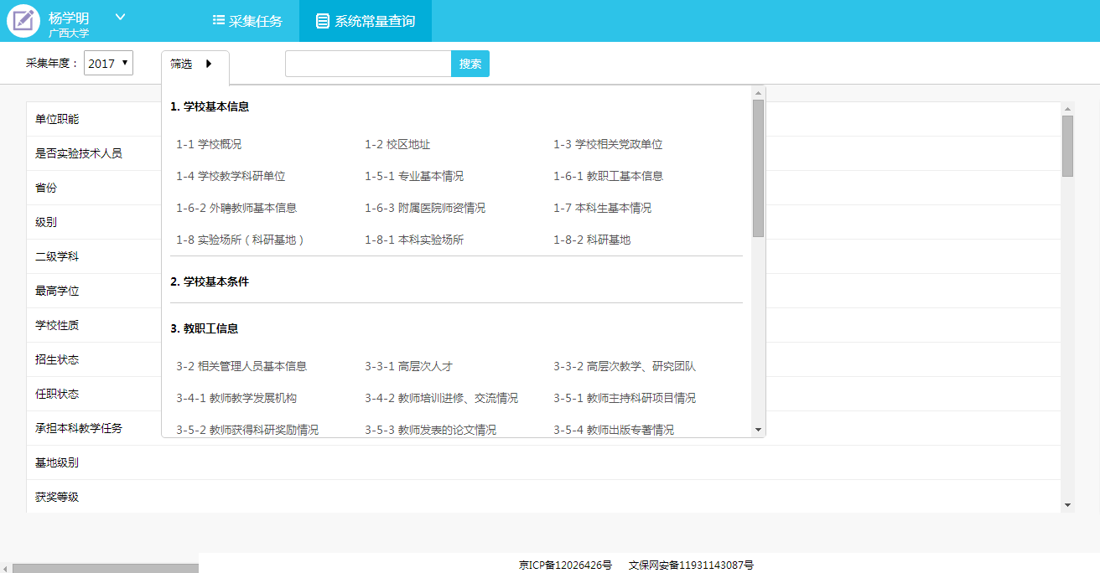
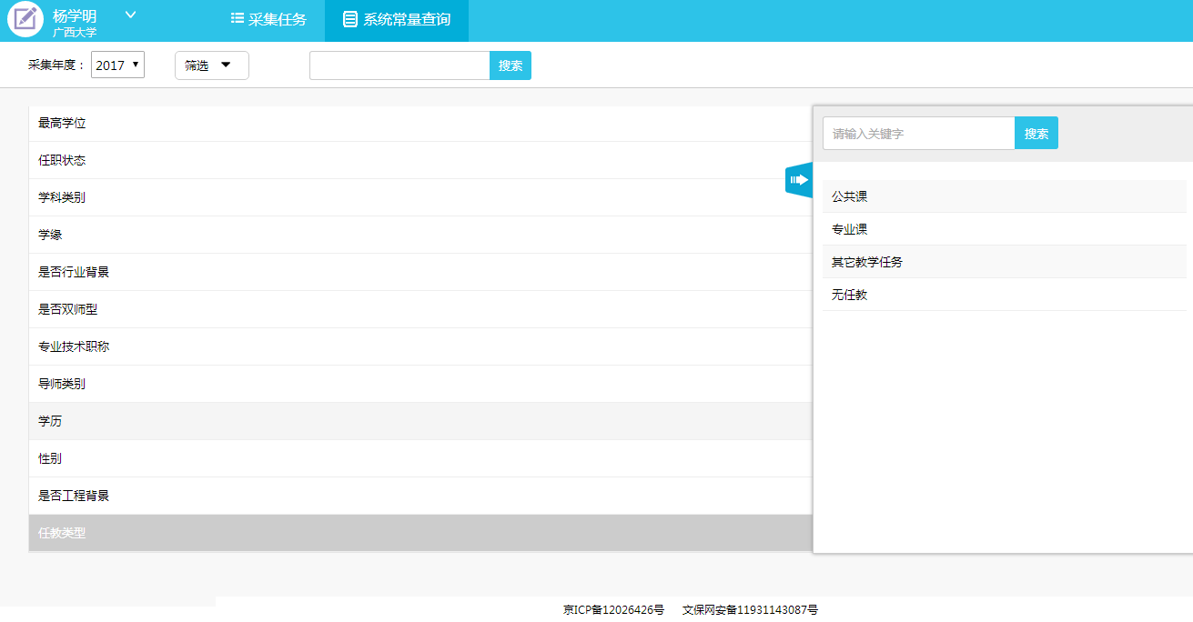
数据采集 ——复制/填报数据

Slide 19
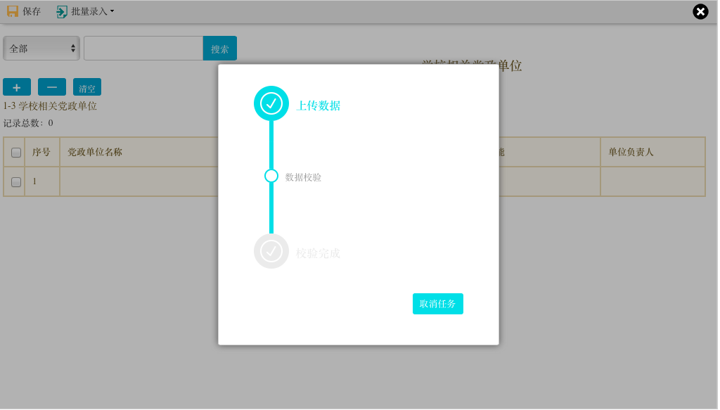
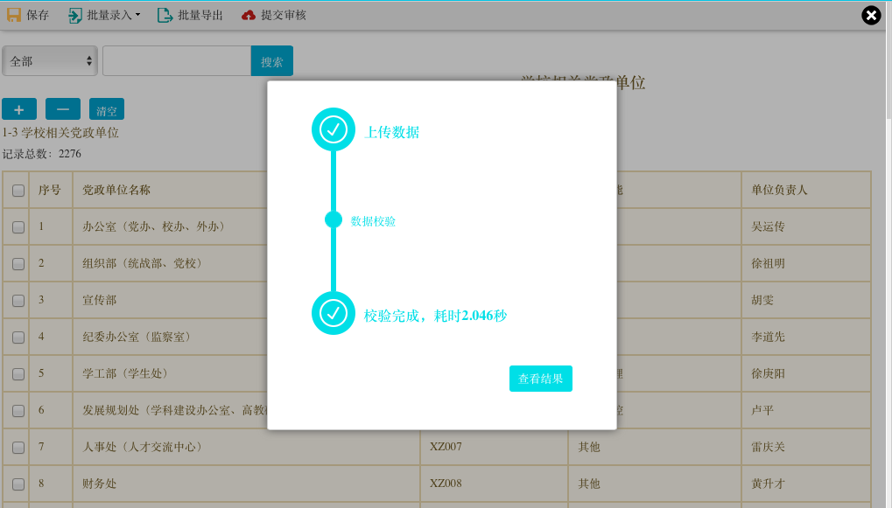
数据采集 ——复制/填报数据
数据异步批量导入（记录>2000条）

Slide 20
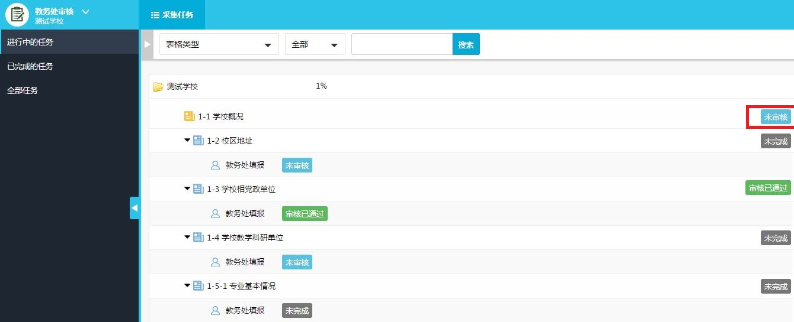
系统登陆 ——数据审核
已提交，待审核

Slide 21
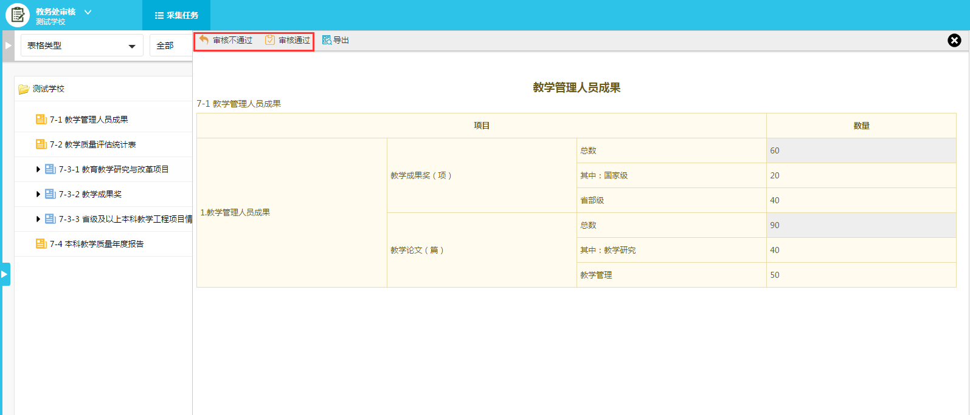
数据采集 ——数据审核

Slide 22
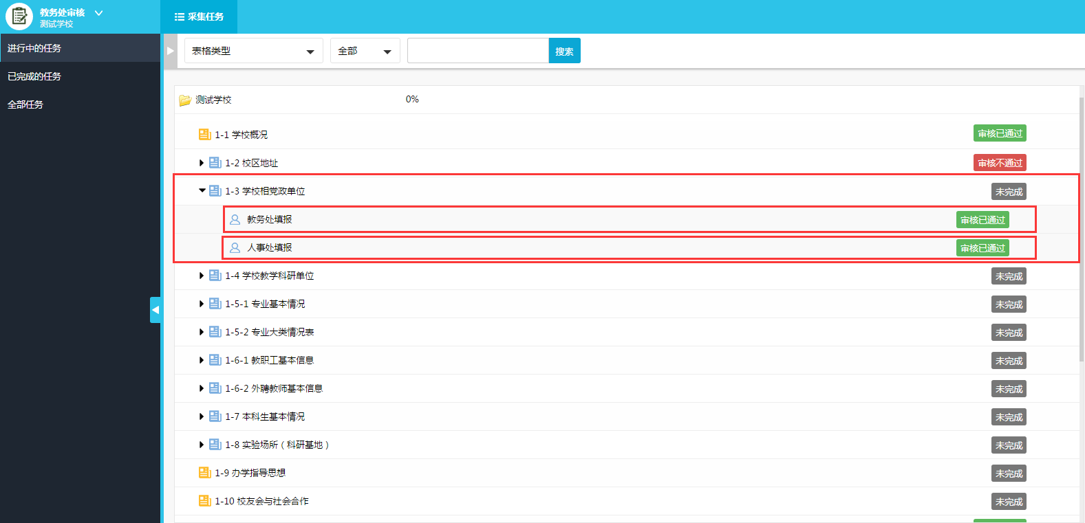

数据采集 ——数据审核
需要对每个填报用户填报的表单分别进行审核，
完成后，还需要对整表进行一次审核确认

Slide 23

数据采集 ——数据审核
注意：当基础数据表被退表时，该表格的关联表将会自动锁定。例如：1-3学校相党政单位审核不通过，退回给填报用户时，其关联表1-4 学校教学科研单位会被锁定，此时对1-4 不能进行任何操作

Slide 24
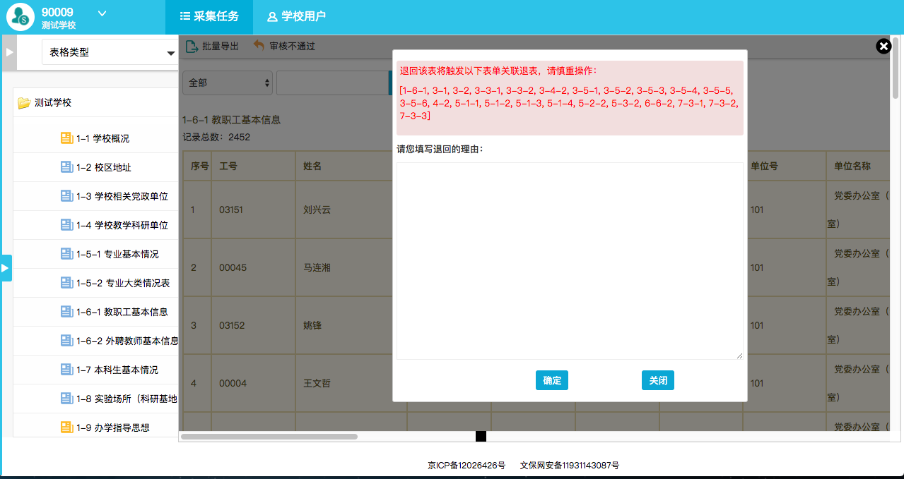
数据采集 ——数据审核

Slide 25
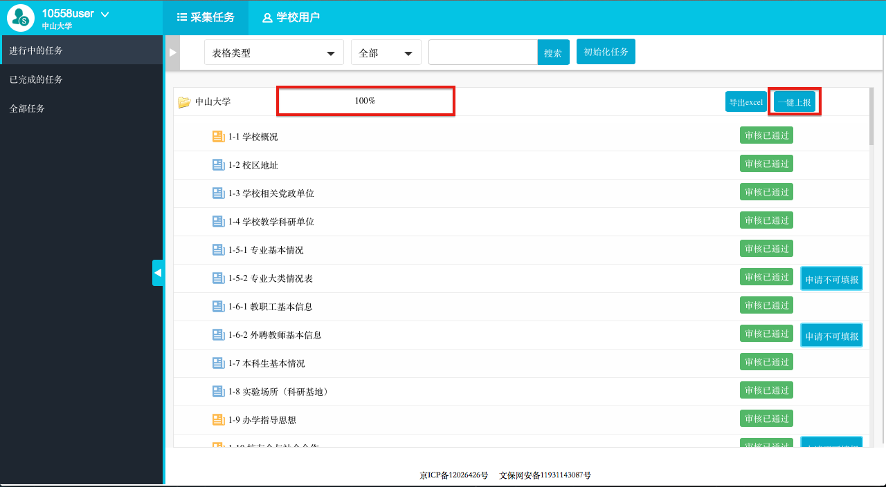
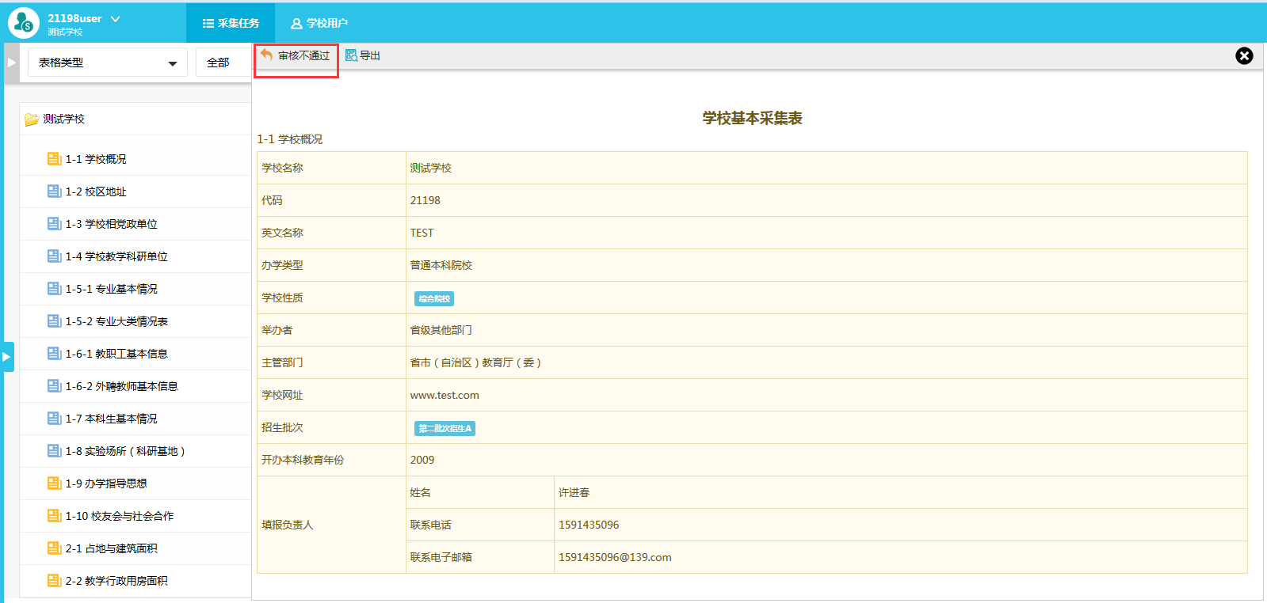
数据采集 ——数据上报
校级管理用户对所有通过审核的表格
做最终的数据审核操作。如有问题可
进行表格退回操作。
当所有表格填报结束并通过审核后，
由校级管理用户一键上报。
学校数据填报任务结束

Slide 26
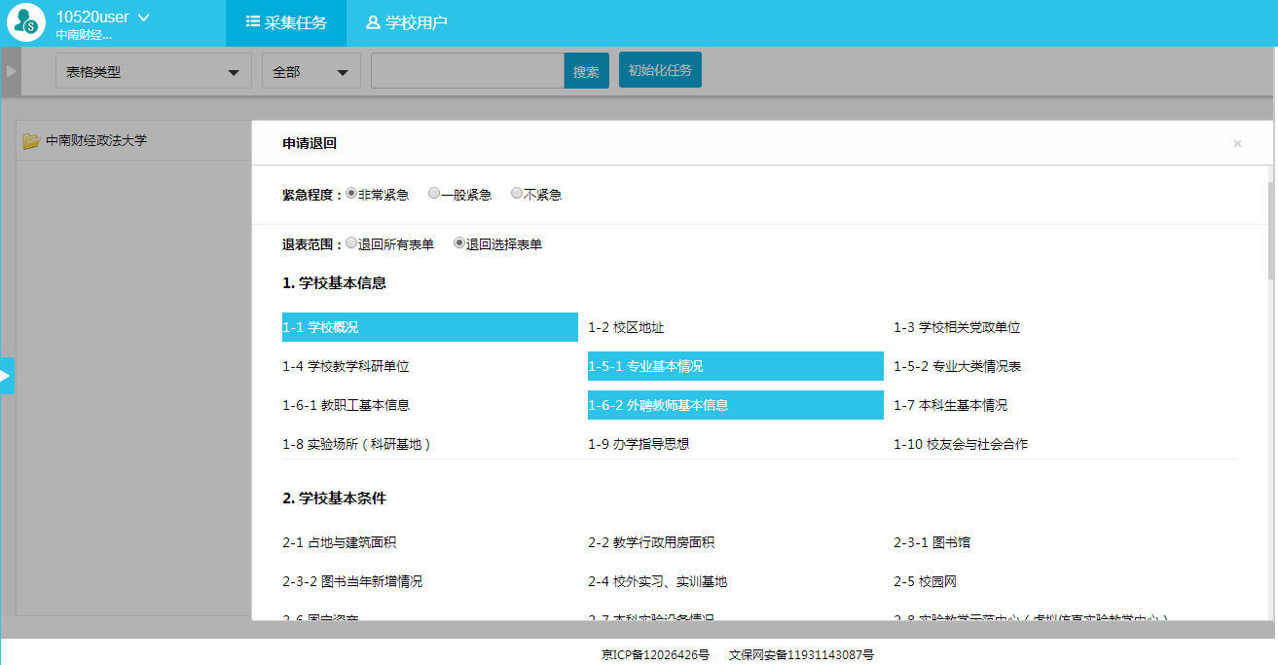
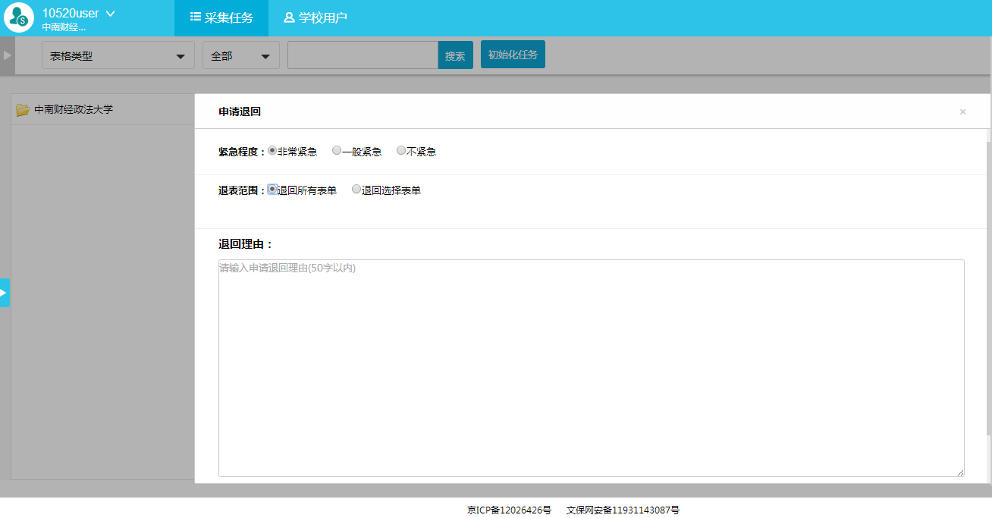
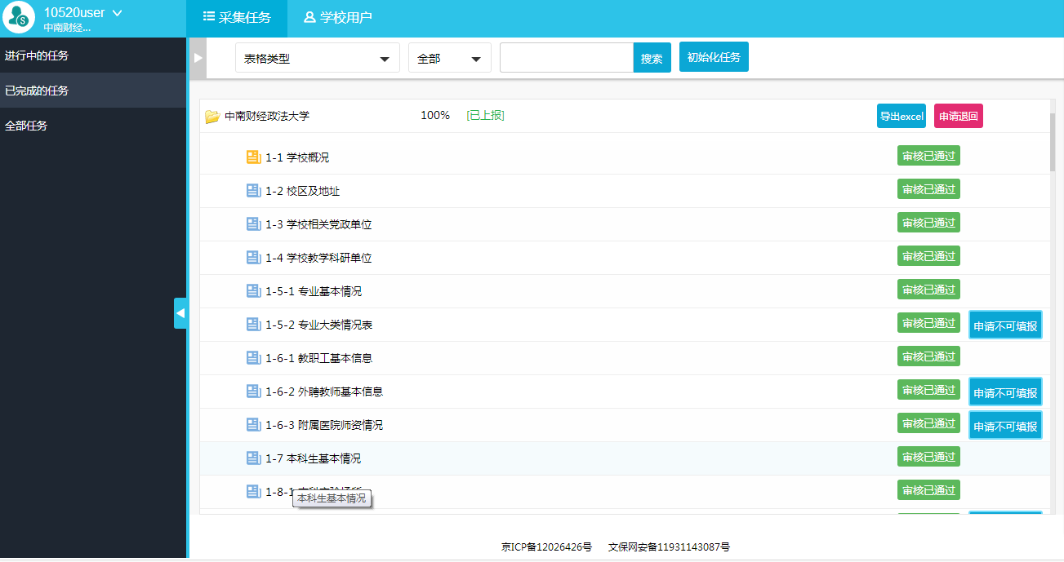
数据采集 ——申请退表
xxxx

Slide 27
数据采集
工作要点

Slide 28
数据采集 ——组织领导
明确学校数据采集工作领导小组，统筹协调
明确部门管理本校数据填报工作，部门填报账号、部门审核账号
任务分解
成立
工作小组
学习培训
数据采集意义和目标
研读各项指标内涵
过程管理
明确采集工作量
制定采集进度计划
分解各项表格内容
明确
责任部门
系统使用
培训
监督采集
工作

Slide 29
数据采集 ——任务分解
序号 | 表格编号 | 牵头单位 | 参与单位 | 计划完成时间 | 备注
30 | 表3-1-1 专任教师基本信息 | 人事处 | 研究生学院 | 2017年10月10日 | 1.工号要保持编码唯一。2.学科代码使用“学科专业目录一级”
31 | 表3-1-2 外聘教师基本信息 | 人事处 | 教务处、继续教育学院 | 2017年10月10日 | 1.工号要保持编码唯一。2.学科代码使用“学科专业目录一级”
32 | 表3-1-3 其他师资基本信息 | 人事处 | 教务处 | 2017年10月10日 | 1.工号要保持编码唯一。3.学科代码使用“学科专业目录一级”
33 | 表3-2 校领导基本信息 | 党政办 | 人事处 | 2017年9月20日
34 | 表3-3 相关管理人员基本信息 | 人事处 |  | 2017年9月30日
35 | 表4-1-1 学科建设 | 研究生学院 | 教务处 | 2017年10月15日
36 | 表4-1-2 博士后流动站 | 研究生学院 |  | 2017年10月12日 | 单位号、单位名称需与表1-3、1-4一致
37 | 表4-1-3 博士点、硕士点 | 研究生学院 |  | 2017年10月15日 | 单位号、单位名称需与表1-3、1-4一致
38 | 表4-1-4 重点学科 | 发规办 |  | 2017年10月12日 | 单位号、单位名称需与表1-3、1-4一致

Slide 30
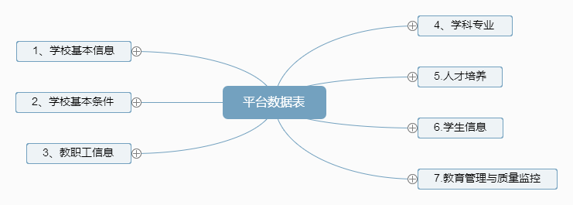
数据采集 ——任务分解

Slide 31
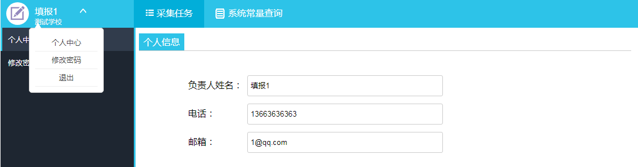
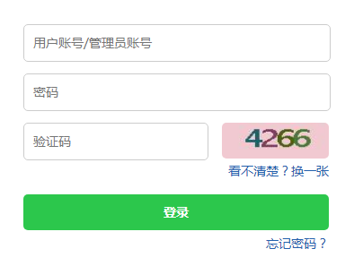
数据采集 ——账户安全
完善个人信息
密码找回: 邮箱找回、管理员重置

Slide 32


数据采集 ——注意要点
二次审核
点表名
两次审核（基础浮动表单）
  子表审核
  总表审核
三种退回（基础浮动表单）
  审核用户审核退回
  校级管理员审核退回
  评估中心管理员退回
五种状态
  未完成，未审核，审核不通过，审核通过，退回
一次审核
点用户名
审核账户
退回
管理员
退回

Slide 33







数据采集 ——浏览器兼容性
Chrome
Firefox
Safrai
Sogou
QQ
360(极速模式)
IE(IE9以上)

Slide 34
数据采集 ——常见问题
1. 是否可以一个账号分给多人填报？
答：为了避免操作冲突或数据冲突，不允许多人使用同一账号填报同一张表格。允许同一账号分给多人填报不同的表格。

Slide 35
数据采集 ——常见问题
2. 填报表格中数据项是否可空着不填？
答：为了保证学校填报数据的质量，在校验时，表格填报完整性是一个考虑的重要因素。因此如遇到不能填报的数据项，请填写“无”。后续我们会根据反馈，放开部分数据项必须填报的限制。

Slide 36
数据采集 ——常见问题
3.基础表修改影响其他表格么？如果基础表修改，其他已填报的表都需要重做么？
答：基础表中被其他表引用的数据项如果修改，系统会自动将修改后的数据同步到其他引用此数据项的已填报表格中。
建议谨慎修改基础数据表 做好版本管理

Slide 37

请批评指正!
Thanks

